Slide 1
Biologický základ biomechaniky
Geometrie lidského těla (anatomické roviny a směry, segmenty těla, hmotnost a těžiště segmentů, těžiště těla, moment setrvačnosti segmentů, kinematický řetězec)

Slide 2
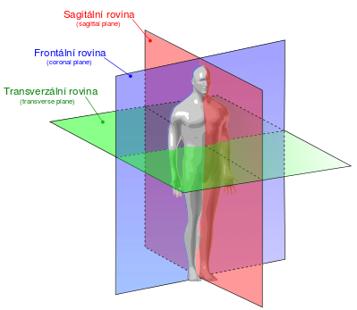
Anatomické roviny

Slide 3
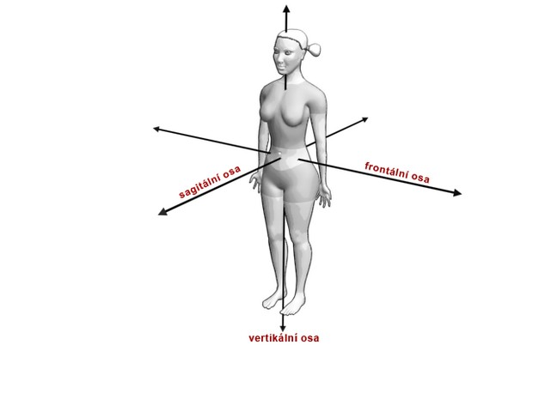
Anatomické osy

Slide 4
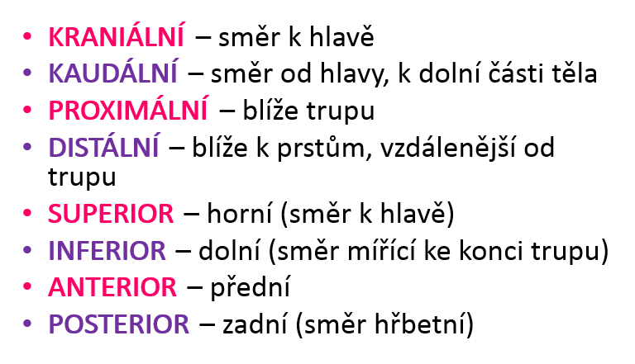
Směry na těle

Slide 5
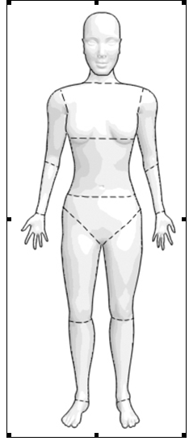
Segmentální struktura

Slide 6
Hmotnost segmentů těla
Segment | Podíl segmentů z celkové hmotnosti člověka
Hlava | 7%
Trup | 46,4%
Paže | 2,7%
Předloktí | 1,4%
Ruka | 0,6%
Stehno | 13,4%
Bérec | 3,7%
Noha | 1,5%

Slide 7
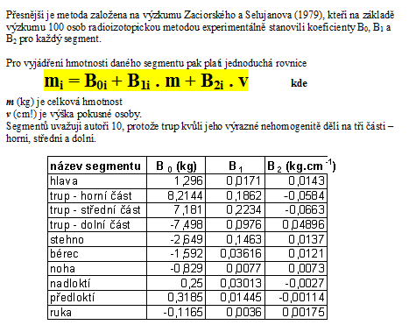

Slide 8
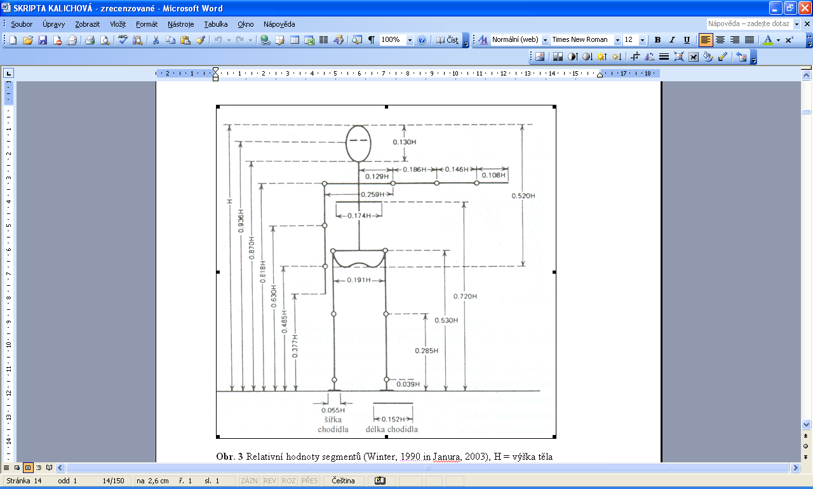
Rozměry segmentů těla

Slide 9
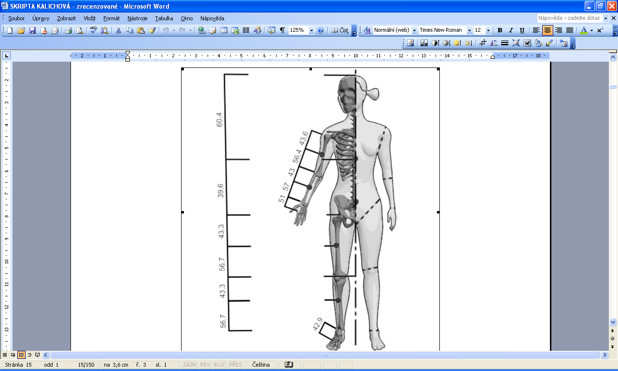
Těžiště – segmentální x centrální

Slide 10
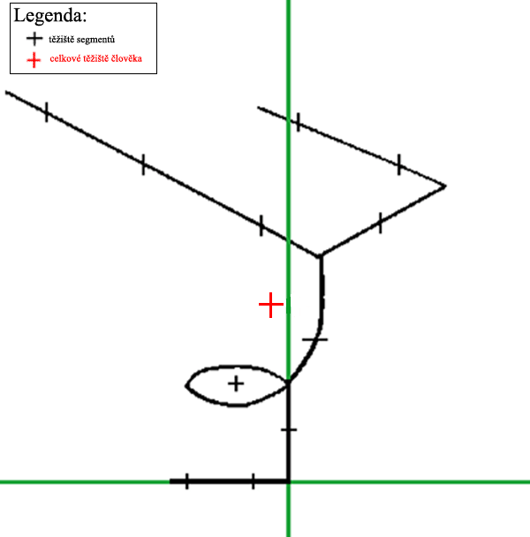

Slide 12
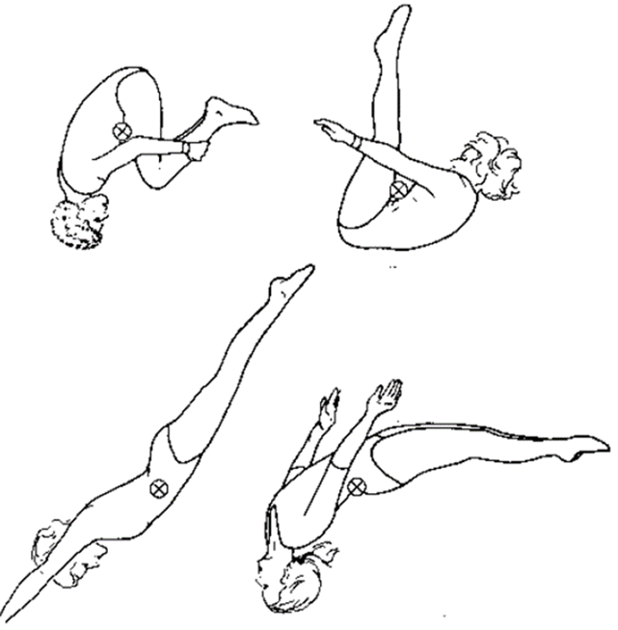

Slide 13
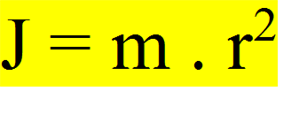
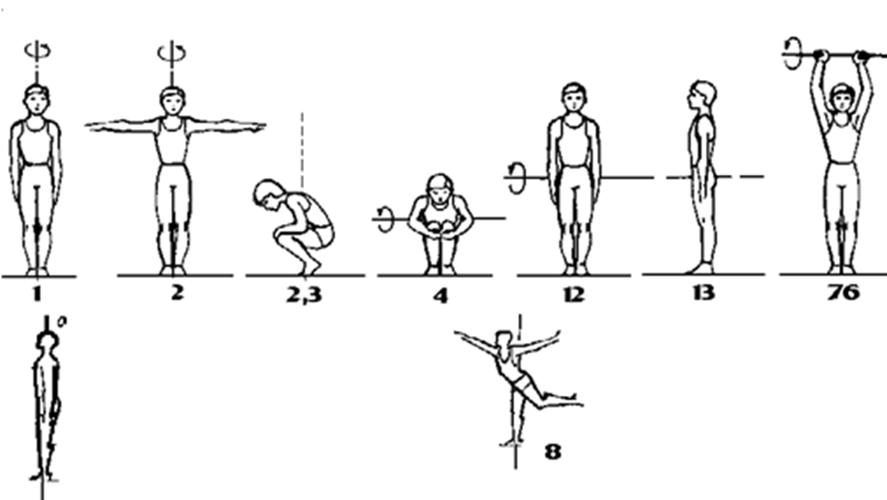
Moment setrvačnosti

Slide 14
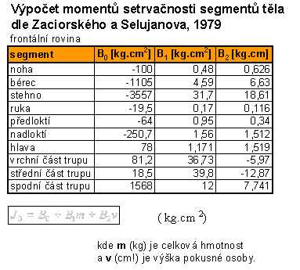


Slide 15
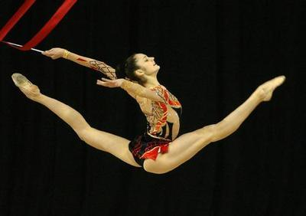
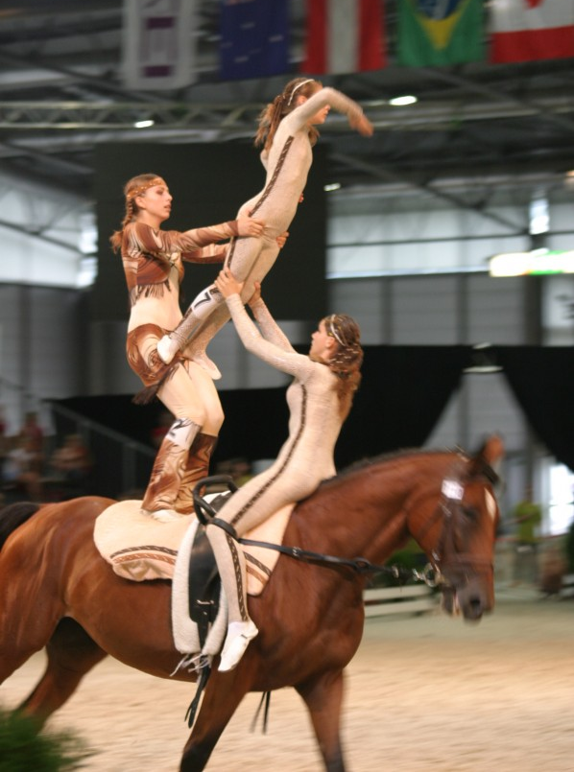
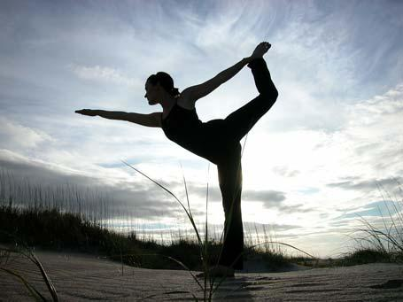
Tělo jako soustava těles
Kinematická dvojice
Kinematický řetězec
Biomechanismus

